Slide 1
Java
Serializacja

Slide 2
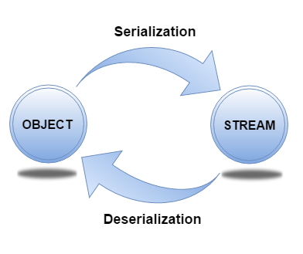
Java Serializacja
Co to jest serializacja?
To konwertowanie obiektów do postaci bajtowej w ten sposób, by można było je jednoznacznie zapisać i odczytać z danego miejsca (pliku, bazy danych, strumienia sieciowego itp..)

Slide 3
Java Serializacja
Co zrobić by obiekt był serializowany?:
Interfejs „Serializable”
Interfejs nie posiada żadnych metod, które trzeba przeładować, wystarczy go zaimplementować
Trzeba pamiętać by wszystkie pola także były serializowane (typy wbudowane są domyślnie serializowane)

Slide 4
Java Serializacja
Jakie obiekty NIE podlegają serializacji?:
Klasy z polami statycznymi
Klasy które nie implementują interfejsu „Serializable”:
Wątki (Thread), Strumienie (Stream) itp…
Kolekcje, których nie wszystkie obiekty posiadają ten interfejs też nie będą serializowane

Slide 5
Java Serializacja
Inne przykłady serializacji:
JSON
BSON
YAML
Binary XML

